Slide 1
Лекция №2

Slide 2
План лекции
Когерентность и ее осуществление.
Способы наблюдения интерференции света.
Некоторые примеры применения интерференции света.
Дифракция света.
Принцип Гюйгенса-Френеля.
Метод зон Френеля.
Дифракция на круглом отверстии и диске.

Slide 3
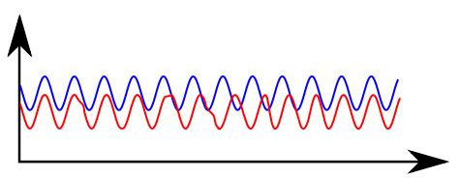
Когерентность и ее осуществление
$l_{ког}=ct_{ког}$

Slide 4
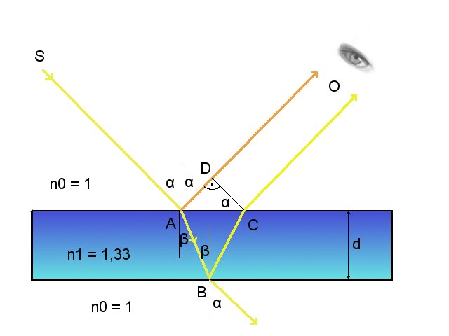
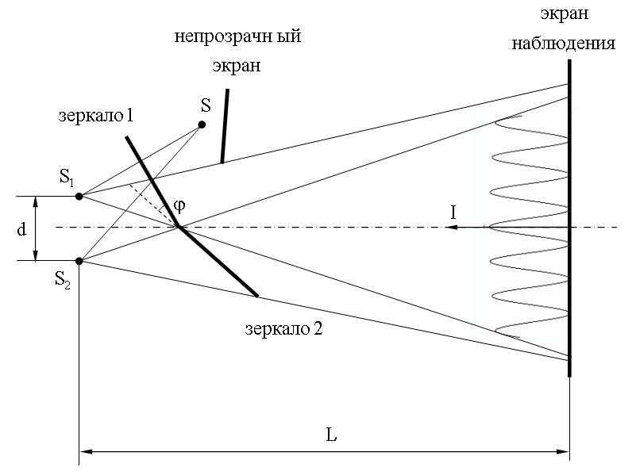
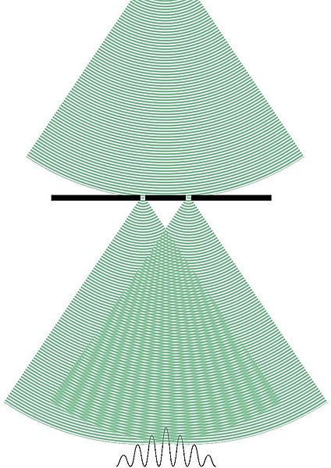
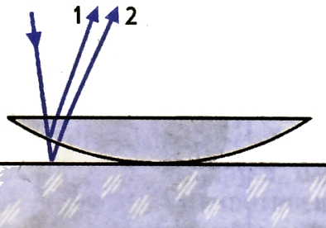
Способы наблюдения интерференции света

Slide 5
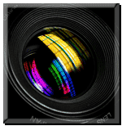
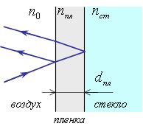
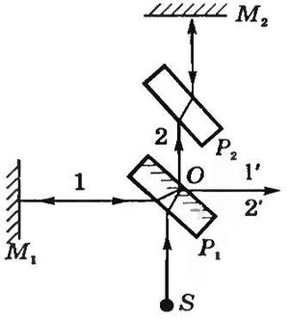
Некоторые примеры применения интерференции света

Slide 6
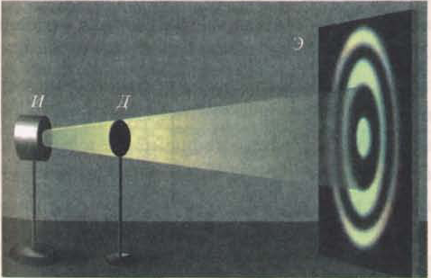
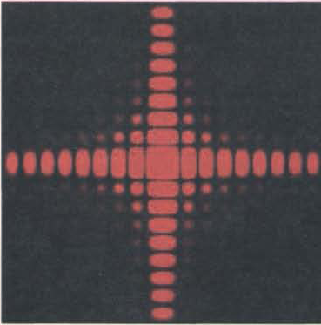
Дифракция света

Slide 7
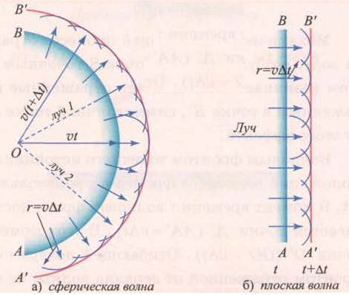
Принцип Гюйгенса-Френеля

Slide 8
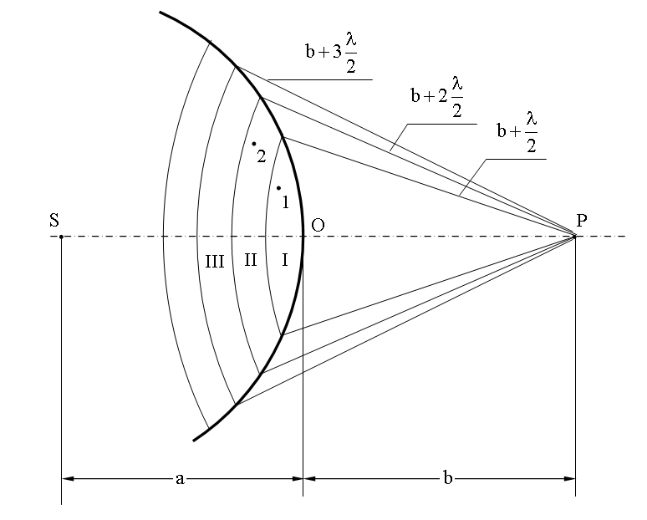
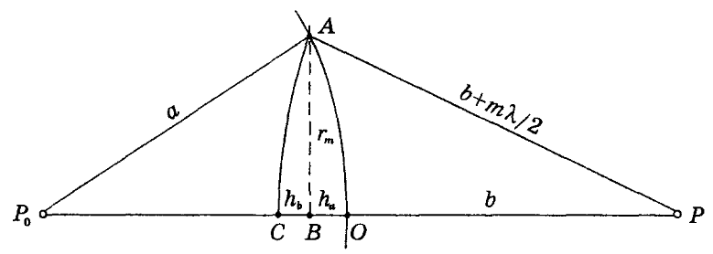
Метод зон Френеля
$r_{m}=\sqrt{m\text{l}\frac{ab}{a+b} }$
$r_{m}=\sqrt{m\text{l}b}$

Slide 9
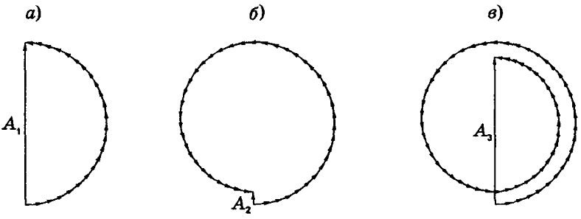
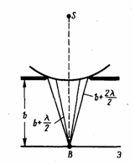
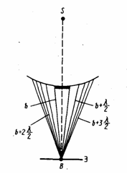
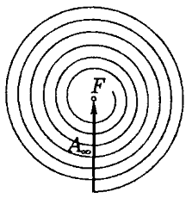
Дифракция на круглом отверстии и диске

